Slide 1

aDynaMOSA工具研究
181250166熊路平

Slide 2
Giovanni Grano等人的研究旨在以更小的性能开销，生成覆盖率同样优秀的测试用例。
此项目的工具在前人的基础上研究得出。在多目标搜索的方向上，早先的Panichella等人提出了名为MOSA的多目标遗传算法。此算法用于选出在到达已有测试用例集合未覆盖分支的测试用例中，长度最小的测试用例。
DynaMOSA在MOSA的基础上进行了进一步的改进，进一步精确了对测试用例的筛选。

Slide 3
本文中提出的aDynaMOSA工具在以上基础上进行了更进一步的优化：这个工具在生成测试用例过程中，会产生更小的性能开销。aDynaMOSA使用一些性能监控的代理，来自动选择性能消耗小的生成方案。（基于DynaMOSA）
这个性能监督机制是自适应实现的。当代理运行可能对测试用例的质量产生较大的影响时，这些代理将会暂时中断，以此保证这套系统所产生的测试用例保有不低于无代理系统的覆盖率。

Slide 4
代理监测的指标：执行循环数
覆盖的方法调用
测试用例方法调用数
对象实例化数
涵盖的陈述
测试用例语句
测试长度
这些指标通过使用工具中置入的EVOSUITE测试套件生成引擎部分进行运行并测定。指标越小，说明测试用例生成开销越小。

Slide 5
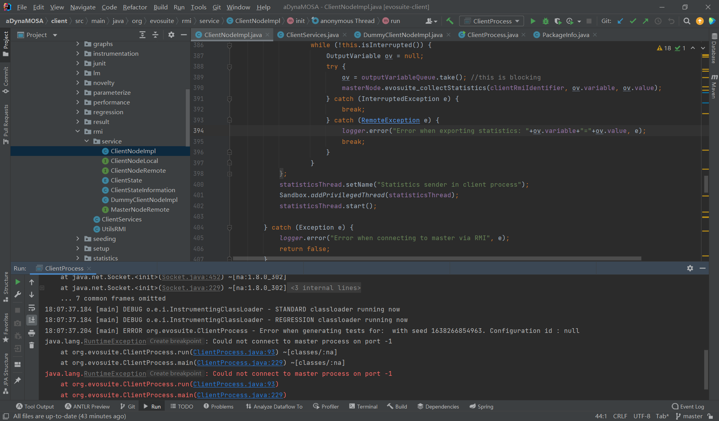
我自己没有跑起来。在生成测试用例时出现了错误
工具运行方面，使用ij打开项目文件，使用Java jdk1.8运行

Slide 6
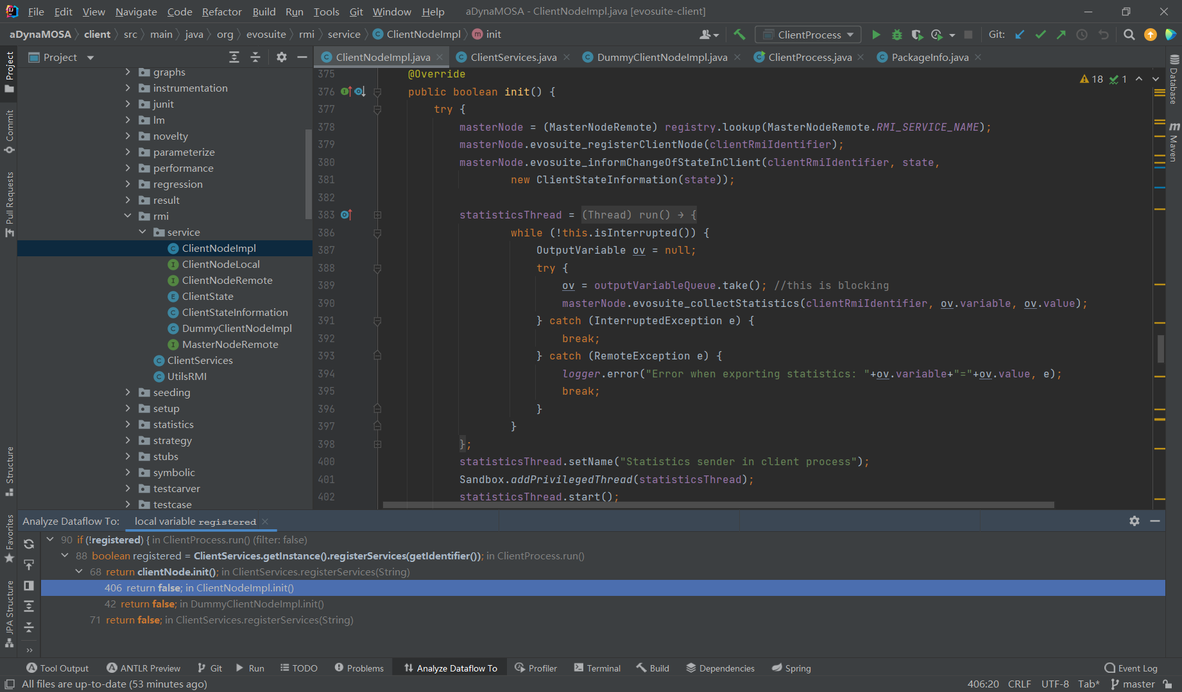
clientNode.init()函数false

Slide 7
谢谢观看

